Slide 1


HAL9000
Turning data into revenue
Diogo Dias Rodrigues Gallina - RM98605 – 2TDSS
João Dubas Leal Kleye Souza - RM76153 – 2TDSS
Pedro Henrique Couto Archilha - RM550450 – 2TDSS
Pedro Henrique Lourenço Rodrigues - RM98402 – 2TDSS
Rafael Klanfer Nunes - RM99791 – 2TDSA

Slide 2
Entrega Sprint 2 - .NET
Link para vídeo explicativo desta etapa da entrega:
https://www.youtube.com/watch?v=tqabNOd-p8E

Slide 3
Problema
Como gerar receita para empresas que capturam dados de atendimento ao cliente?

Slide 4
Solução: Data Science
Disponibilizar via API para o cliente
Avaliar o resultado e impacto financeiro
Captação de dados brutos
Processamento e preparação dos dados
Treinar o Modelo de ML
Implementar o Modelo de ML
Re-treinar o Modelo de ML
Feedback
Contínuo

Slide 5




Arquitetura da Solução
Website
Portal para o consumindor inserir reclamações e cliente avaliar via modelos
APIs
Apis que integra o Modelo HAL9000 com o portal
Modelo HAL 9000
Modelo treinado e implementado para avaliação de atendimentos
Relatórios
Dashboards em Power BI para analisar o impacto financeiro da solução

Slide 6
Arquitetura da Solução
Dados brutos do CFPB
Modelo HAL9000
APIs Azure
Banco de Dados Oracle
Website
ASP.NET MVC
DashBoards Power BI
Feedbacks

Slide 7
Arquitetura da Solução
Recurso | Descrição | Tecnologias Utilizadas
Dashboard | Relatório dinâmico para análise da eficiência do modelo em termos financeiros, seja na redução de custos ou no aumento de receitas. | Microsoft Power BI e gatilhos do Azure Flow
Website | Um portal onde consumidores poderão registrar reclamações, enquanto empresas poderão acionar o modelo de ML para analisar as reclamações e identificar potenciais oportunidades de vendas ou redução de custos. | Desenvolvido em ASP.NET MVC com .NET 8. Usando Entity Framework Core e Oracle Entity Framework Core. Também usamos BCrypt.NET-Next para a implementação de senha seguras.
Banco de Dados | Banco de dados que suporta tanto a implementação do website, quanto o treinamento dos modelos de ML. | Oracle Database 19c Enterprise Edition - FIAP
APIs | Apis que integram o modelo treinado ao portal, para uso do cliente empresarial | Construído em python e o deploy realizado com Azure Functions. Ou então, incorporado ao projeto ASP.NET MVC do portal.
Modelo de ML HAL 9000 | Modelo HAL9000, treinado após o pré-processamento dos dados brutos captados. Ele é composto por modelos de classificação de reclamações, predição de potenciais oportunidades de vendas de serviços, bem como classificação supervisionada para categorização de novas reclamações. Támbém será feita análise de sentimento dos textos. | Desenvolvido em Python 3.11.2. Utilizando os seguintes frameworks principais: NumPy: Para manipulação eficiente de arrays e matrizes. Pandas: Manipulação e análise de dados estruturados. Matplotlib e Seaborn: Para visualização de dados. Scikit-learn / TensorFlow: Oferece ferramentas robustas para pré-processamento de dados, modelagem através de algoritmos de machine learning como K-Means, Árvore de Decisão, Floresta Aleatória, e métodos de avaliação de modelos. Existe também a possibilidade de se construir análises a partir de APIs da OpenAI

Slide 8
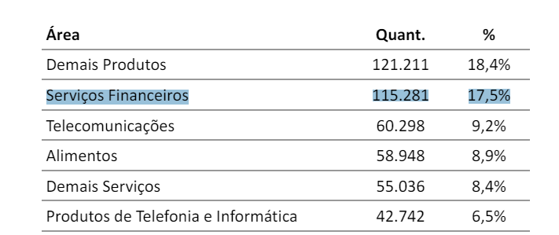
A Escolha da Base de Dados
Fonte: Procon-SP 2022

Slide 9
Base de Dados
Consumer Financial Protection Bureau: Consumer Complaint Database
Agência independente do governo dos Estados Unidos criada em 2010. Disponibiliza cerca de 5MM de reclamações de consumidores relacionadas a práticas financeiras abusivas. Espécie de PROCON americano.

Slide 10

Modelo HAL9000
Análise de Sentimento
Monitoramento dos Resultados
Melhorar o direcionamento da equipe de atendimento
Análise de sazonalidade, tendências, bem como a eficácia financeira da solução ao longo do tempo.
Previsão de Disputas
Segmentação por Tópicos
Prever se uma reclamação será ou não aceita pelo consumidor
Categorização das reclamações, ajudando a melhorar a compreensão do consumidor.
Previsão de Vendas
Detecção de Anomalias
Identificar padrões nas reclamações para identificar anomalias, padrões incomuns, de modo a detectar tendências ou fraudes.
A partir da análise das reclamações, identificar oportunidades de venda de produtos ou serviços

Slide 11
Detalhamento dos Modelos
 | Tipo de Modelo | Descrição | Objetivo | Valor Gerado
Análise de Sentimento | Deep Learning / NLP | Este modelo aplica técnicas de processamento de linguagem natural para analisar o conteúdo textual das reclamações ("Consumer complaint narrative"), identificando sentimentos positivos, negativos ou neutros. | O resultado pode ajudar a priorizar reclamações que requerem atenção mais imediata, utilizando frameworks como NLTK ou spaCy. | Redução de custos com telemarketing. Impacto na satisfação do consumidor. Redução de lítigios.
Segmentação por Tópicos | Clustering / Dendograma/ K-means | Uso de técnicas de análise de tópicos e embeddings de texto para identificar padrões e agrupar reclamações semelhantes, facilitando a categorização por conteúdo. | Ajuda a detectar tópicos recorrentes e anomalias, facilitando a compreensão das principais preocupações dos consumidores. | Melhora no entendimento do conteúdo das chamadas, permitindo uma resposta mais personalizada e eficaz.
Previsão de Vendas | Random Forest | Por meio da análise textual das reclamações, este modelo identifica expressões chave que sinalizam oportunidades de venda de produtos ou serviços adicionais, empregando algoritmos de machine learning para classificação e análise de texto. | Identificar potencial de vendas de serviços financeiros existentes ou criação de novos produtos com base nos padrões identificados. | Aumentar a receita/faturamento da empresa
Detecção de Anomalias | Lei de Benford | Implementando a lei de Benford, este modelo analisa a frequência de palavras ou caracteres para detectar anomalias e padrões incomuns nos textos das reclamações | Oferecer ferramenta adicional para identificação de tendências ou fraudes. | Redução de fraudes, bem como identificar novas tendências e padrões que geram receitas ou reduzem custos.
Previsão de Disputas | Classificação / SVM (RBF) | ste modelo utiliza "Consumer Disputed?" como variável alvo para prever se uma reclamação será contestada, baseando-se em fatores como tipo de produto, questões específicas, análise de texto detalhada e a resposta inicial da empresa, usando técnicas de classificação através de algoritmos como Regressão Logística ou Árvores de Decisão. | Prever a probabilidade de uma reclamação não ser aceita com base no texto da interação. | Redução do risco legal e melhor gestão de relações com clientes potencialmente problemáticos.
Monitoramento dos resultados | Business Intelligence | Desenvolver um dashboard em Power BI para que o cliente possa acompanhar a evolução da eficácia dos modelos e o impacto financeiro gerado após a implementação das sugestões oferecidas. | Análise de sazonalidade, padrões e resultados financeiros. | Ajuda na tomada de decisões da gerência com base nos resultados analisados.

Slide 12
Público Alvo
Empresas que fornecem serviços para o setor financeiro, como:
- Empresas de análise de crédito.
- Empresas de marketing.
- Empresas de consultoria.
Fintechs: Startups e empresas de tecnologia financeira.
Instituições financeiras tradicionais:
- Bancos
- Cooperativas de crédito
- Companhias de Seguro

Slide 13
Análise Financeira
Fator | Descrição | Estimativa
Tipo de Reclamação | Natureza da reclamação influencia o impacto financeiro. | Cobrança indevida de R$ 100,00. Falha em serviço que causa dano de R$ 5.000,00.
Custo de Resolução | Gastos para resolver a reclamação. | Reembolso ao cliente: R$ 100,00 (cobrança indevida) ou R$ 5.000,00 (falha em serviço). Indenização por danos: R$ 2.000,00 (falha em serviço). Custos legais: R$ 1.000,00 (falha em serviço). Custos administrativos: R$ 20,00 (cobrança indevida).
Perda de Receita | Diminuição da receita por cancelamento de produtos/serviços. | Cancelamento de contrato que gera R$ 50,00 por mês (cobrança indevida).
Dano à Reputação | Prejuízo à imagem da empresa por reclamações negativas. | Valor indeterminado, depende da gravidade da reclamação e da cobertura da mídia.
Custos com Marketing e Publicidade | Gastos para recuperar a reputação após reclamações negativas. | Valor indeterminado, depende do alcance da campanha e da estratégia de marketing.
Total de custos estimado | Soma dos custos diretos e indiretos. | R$ 170,00 (sem considerar dano à reputação) para cobrança indevida. R$ 8.200,00 (sem considerar dano à reputação) para falha em serviço.
Potencial de receitas | Receitas geradas a partir de modelos de predição de vendas | Valor médio da venda de produto financeiro: R$ 300
Total estimado em termos de receita | Soma das receitas mais os custos evitados | Entre R$ 470 a R$ 8.500

Slide 14
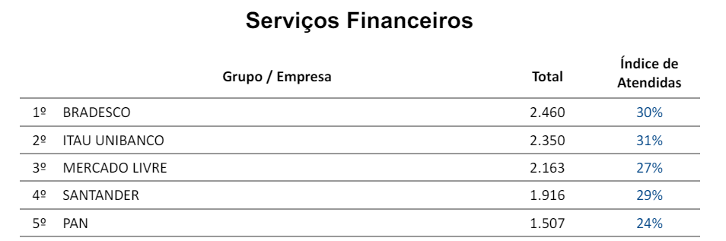
Análise Financeira
Fonte: Procon-SP 2022

Slide 15
Análise Financeira
R$ 17.5MM
R$ 500
7.000
10.000
R$ ~8.7MM
Valor gerado pela solução HAL9000
(Redução de custos e aumento de receitas)
Reclamações
Reclamações não atendidas
Impacto financeiro médio
Impacto financeiro total em 5 anos
* Considerando apenas top 5 empresas de acordo com o Procon-SP no ano de 2022
** Considerando uma taxa de redução das reclamações de 50%
*** Estimamos que uma reclamação não atendida tem impacto de R$ 470 a R$ 8.500. Levando em consideração prejuízos e/ou receitas não aproveitadas.

Slide 16
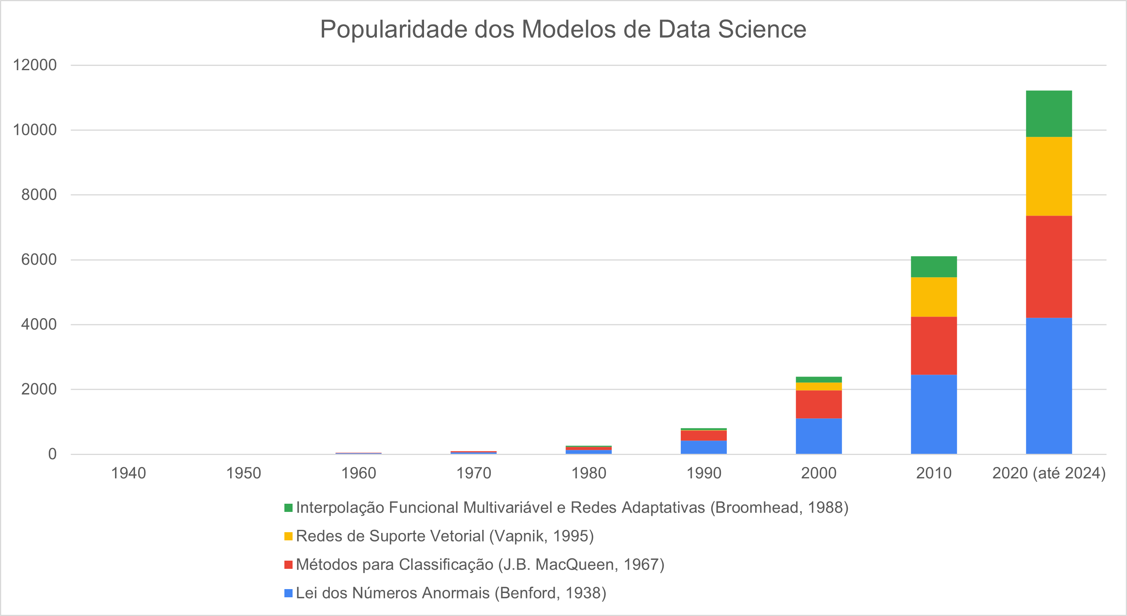
Oportunidade
Fonte: Google Scholar

Slide 17
Etapas da Modelagem
Etapa | Descrição
Captação de dados brutos | Coleta de dados de CRM e atendimento ao cliente, incluindo interações multicanais.
Processamento e preparação dos dados | Preparação dos dados para garantir precisão, incluindo remoção de duplicatas e correções de erros.
Treinar o Modelo de ML | Criação de modelos de machine learning para prever comportamentos de clientes e encontrar oportunidades de geração de receita. Vendas, otimização de processos.
Implementar o Modelo de ML | Implementação de fato do modelo, de maneira a ser capaz de receber dados novos e gerar resultados em termos de previsão/classificação.
Disponibilizar via API para o cliente | Desenvolver plataforma (website, mobile, etc) ou API para que o cliente possa acionar o modelo e obter os resultados.
Feedback Contínuo | Incorporação de feedback para aprimoramento constante dos modelos, garantindo que eles se adaptem a mudanças e novas informações.
Avaliar o resultado e impacto financeiro | Avaliação do impacto das decisões baseadas nos modelos, focando em melhorias de eficiência e aumento de receita.
Re-treinar o Modelo de ML | Após avaliar o desempenho do modelo e comparar as previsões vis a vis aos resultados obtidos, re-treinar o modelo de modo a deixa-lo cada vez mais preciso e sempre atualizado.

Slide 18
Etapas do Projeto
Captação dos Dados | Processamento dos Dados | Modelo HAL 9000 | Website | Dashboard
Obter dados do Consumer Financial Protection Bureau | Utilizar modelos de classificação para acrescentar mai variáveis ao dataset original | Modelo de Previsão de Disputas | Desenvolvimento de portal onde cliente final e empresa poderão acessar | Construir dashboard no Power BI para melhor entendimento dos dados
Usar ou não dados simulados para complementar a análise | Utilizar modelos de classificação não supervisionada para agrupamento das reclamações | Análise de Sentimento da Narrativa do Consumidor | Consumidor final poderá se logar, e criar reclamações para uma determinada empresa | Visão de sazonalidade das reclamações
 | Sanitização dos dados | Identificação de Oportunidades de Vendas | A empresa poderá ver as reclamações | Visão do impacto financeiro das ações tomadas após o uso dos modelos
 | Análise exploratória dos dados | Segmentação de Categorias | A empresa poderá acionar o modelo HAL 9000 para avaliar o texto da reclamação, obtendo previsões diversas acerca daquela interação | Análise da eficácia dos modelos
 |  | . Análise da Distribuição de Frequência de Palavras | Criação das APIs que permitem a integração entre portal e modelo | Outras percepções e insights dos dados

